Slide 1
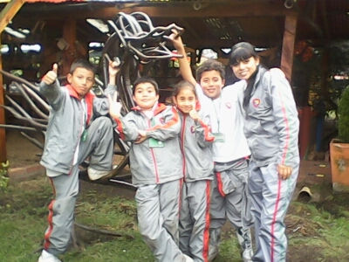
UNIVERSIDAD DEL TOLIMA
Licenciatura en ciencias naturales y educación ambiental
ALTERNATIVAS PEDAGÓGICAS PARA PROMOVER el aprendizaje significativo de las ciencias naturales con el grado quinto del LICEO JUAN JOSE RONDON.
Cipa campo abierto
Narly Jazmín chingaté valencia
Cindy Paola sabogal serrato
Marlene Johanna ruge urbano
Cread tunal
Semestre 2
Año 2014

Slide 2
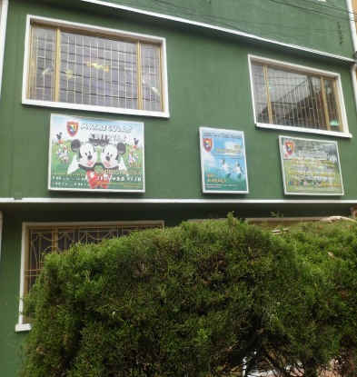
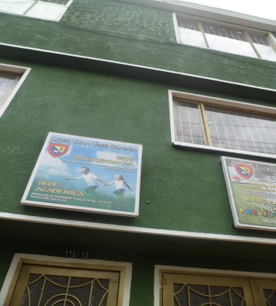
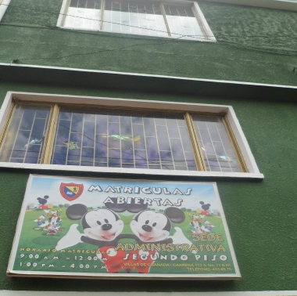
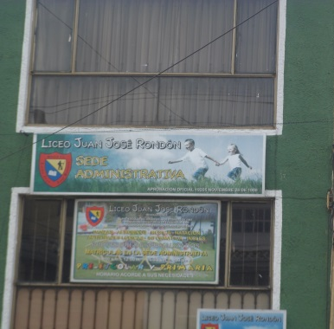
LICEO JUAN JOSE RONDON
Localidad Decima
Engativá
Bosques de Granada
Preescolar y Básica Primaria
Estudiantes: 145
Grupo observado: Grado Quinto.

Slide 3
EXPLORADORES DE LA CIENCIA EN EL LICEO
PREGUNTAS GENERADORAS
¿Cómo promover el aprendizaje significativo de las ciencias naturales con los niños y las niñas del grado quinto del Liceo Juan José Rondón?
¿De que manera incentivar la participación de la familia en el aprendizaje significativo de las ciencias naturales de los niños y las niñas del grado quinto del Liceo Juan José Rondón?
¿ Por que es importante que el estudiante de grado quinto explore y experimente las ciencias naturales en el transcurso de su proceso de formación?

